Slide 1
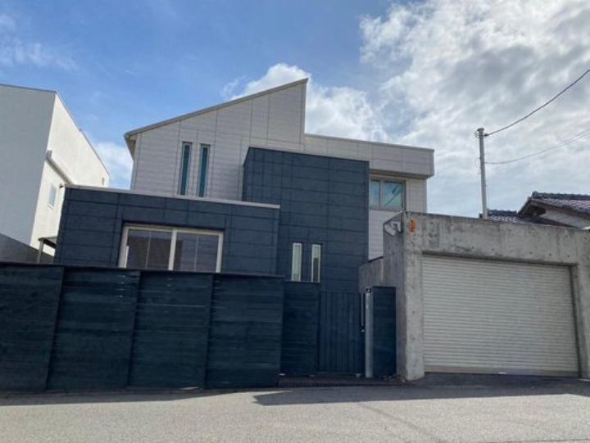
兵库县 芦屋市岩园町 高级独栋住宅
株式会社MASH
大阪府吹田市藤白台2丁目3番11号
大阪府知事（2）58189号
TEL（日语）:06-6369-7347
中文英文服务热线：090-9879-4615

Slide 2
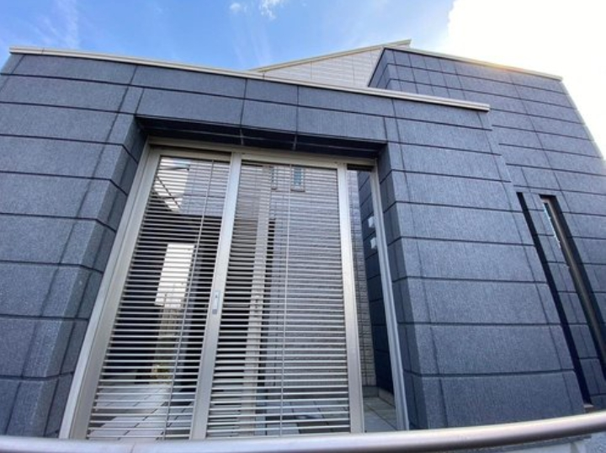
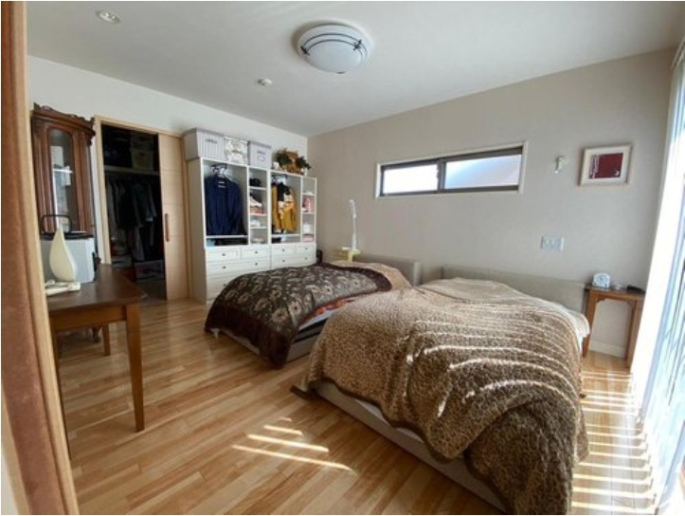
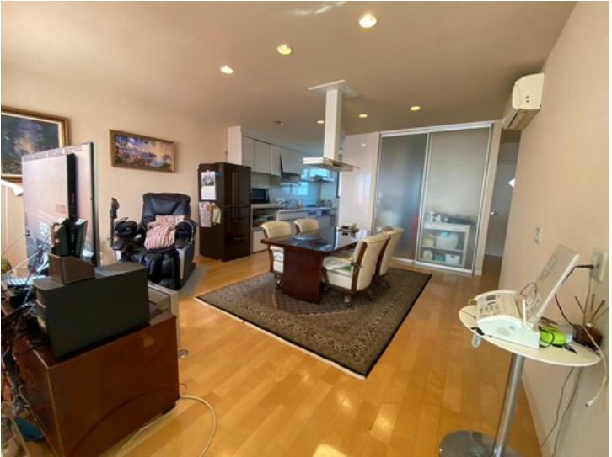
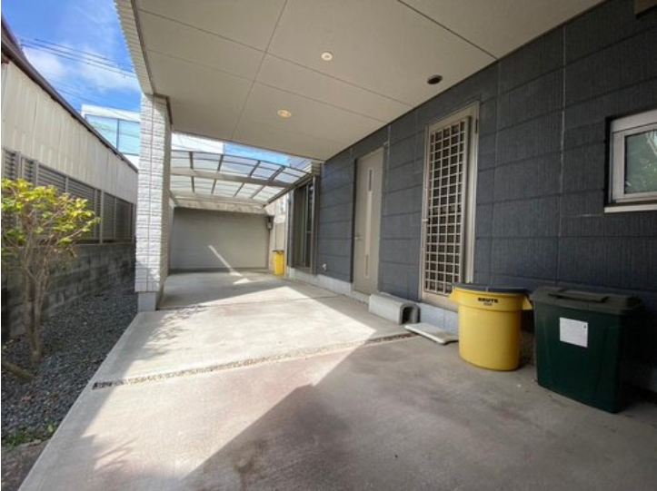
Property Information
地址：兵库县芦屋市岩园町
建成日期：2007年6月
建筑结构：轻量化钢骨结构
总楼层数：地上2层
土地面积：250.99㎡
建筑面积：175.69㎡
土地权利：所有权
交通：阪急巴士“八十塚桥”站步行3分钟
阪急神户线“夙川”站步行28分钟

Slide 3
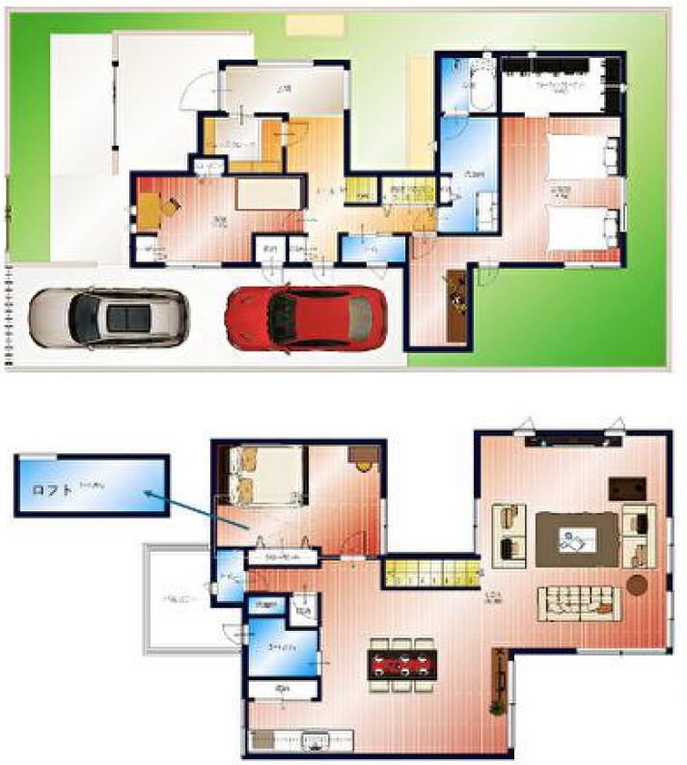
Room Plan
销售价格：133,000,000日元
户型：3LDK
主要朝向：南
地形：平坦
停车场：可停2辆车（视车型而定）
现状：所有者居住中
交房时间：请咨询

Slide 4
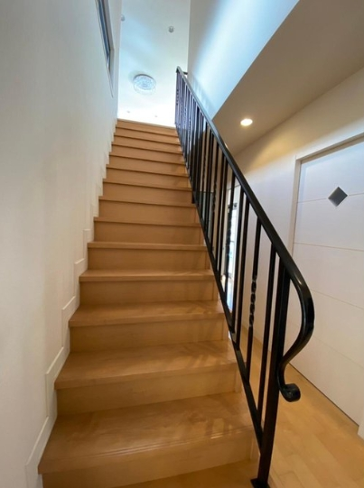
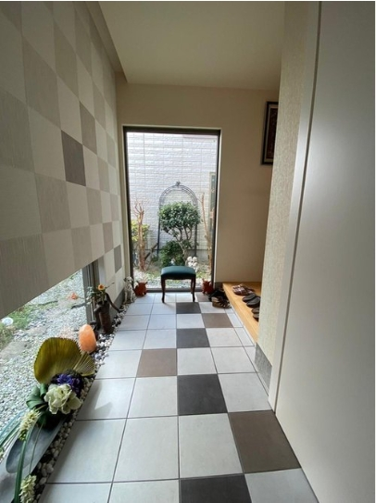
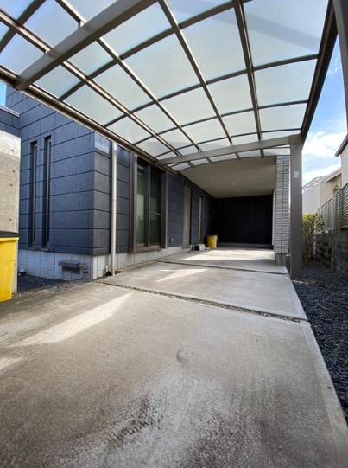
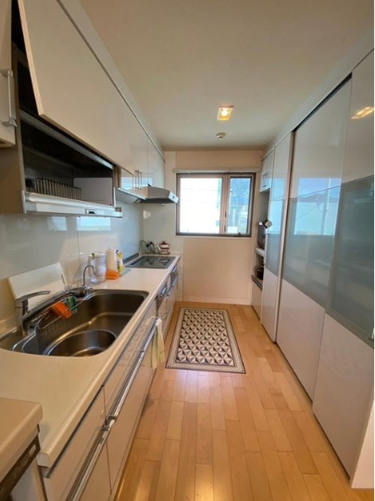
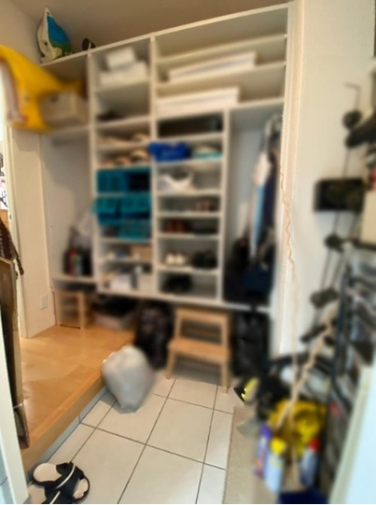
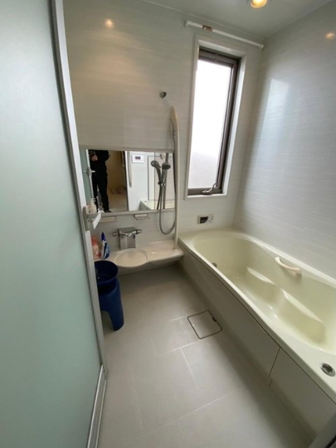
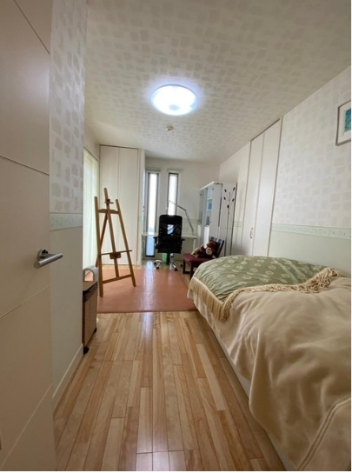
Room Photos

Slide 5
位于绿意盎然的安静住宅区，庭院宽敞，采光良好的3LDK独栋住宅
■宽敞明亮的客厅&餐厅约66平米
■配有可停两辆车的带卷帘门停车场（视车型而定）
■拥有鞋柜、步入式衣橱、阁楼等多种储物空间
占地面积约250平米
地上2层，3LDK
玄关 宽敞明亮的客厅 宽敞舒适的餐厅 主卧室 书房 厨房 厨房收纳室 浴室 鞋柜 楼梯 楼梯下方收纳空间 停车场 防盗门外部入口 一面临路 第一类低层住宅区 平坦

